Slide 1
La valutazione psicologica del paziente bariatrico: un percorso oltre la valutazione all’intervento
Dott. Edoardo ciancaglini
PSICOLOGO

Slide 2



Gli elementi della valutazione psicologica del paziente bariatrico
Eventuale presenza di
disturbi psicologico -psichiatrici
Valutazione
psicodiagnostica
Colloquio
psicologico
Impulsività
Tono dell’umore
Immagine corporea
la motivazione all’intervento
la capacità di aderire al percorso
Qualità della vita
Comportamenti alimentari disfunzionali

Slide 3
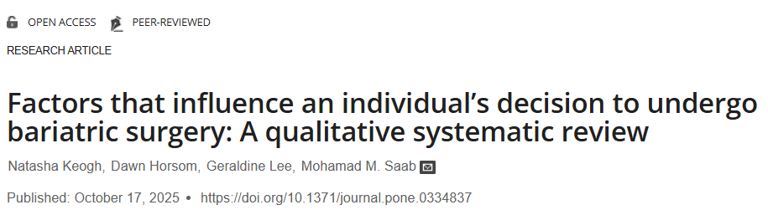
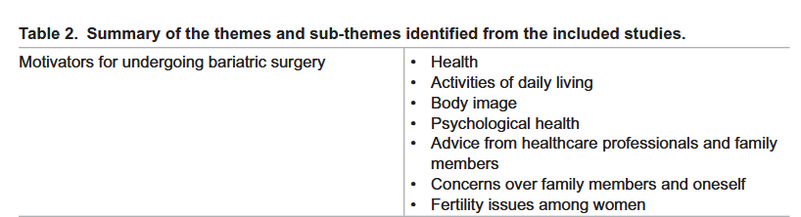
Salute. La salute è emersa come il principale fattore motivante per sottoporsi a chirurgia bariatrica espresso in 3 preoccupazioni principali: il rischio di acquisire una comorbilità dovuta all'obesità, l’aggravamento di una condizione presente, la paura dell’insorgenza di una patologia. In particolare è emersa anche preoccupazione di sperimentare gli stessi problemi di salute dei propri genitori.
"Mia madre è morta all'età di 54 anni per un grave infarto, ed era gravemente sovrappeso all'epoca.. non volevo lasciare i miei figli così presto come ci aveva lasciato mia madre. Ho 43 anni e mia madre è morta a 54.
Salute Psicologica. Gli individui con obesità hanno maggiori probabilità di soffrire di depressione e ansia. Lo stigma sociale e la discriminazione sono evidenti tra le persone che convivono con l'obesità.
Difficoltà relazionali in particolare nelle interazioni con il sesso opposto, e nelle prestazioni sessuali e sul desiderio di queste.
Consigli da parte di operatori sanitari e familiari. Operatori sanitari come medici di base, consulenti specializzati in fertilità e chirurghi ortopedici hanno svolto un ruolo chiave nel motivare i partecipanti a sottoporsi a chirurgia bariatrica.
Attività della vita quotidiana. Molti partecipanti hanno riportato limitazioni nel dedicarsi allo stile di vita o alle attività desiderate., difficoltà con gli impegni sociali, mangiare fuori, andare in vacanza e adattarsi ai sedili degli aerei. Hanno anche parlato di come l'obesità li avesse influenzati fisicamente ed espresso la speranza che perdere peso avrebbe ripristinato il loro vero sé,
"il vero me, è lì da qualche parte"
"Avevo più di 40 anni e non volevo essere una madre imbarazzante prima che mia figlia iniziasse la scuola. Sebbene non fossi una mangiatrice compulsiva, ho pensato che forse avrei dovuto semplicemente chiedere una consulenza"
Preoccupazioni per i familiari e per se stessi. La preoccupazione espressa dai membri della famiglia verso di loro e la loro preoccupazione di non essere parte di quella famiglia sono stati rilevati come degli elementi motivanti all’intervento.
Immagine Corporea. Sia uomini che donne hanno evidenziato il desiderio di migliorare la propria immagine corporea. hanno riportato sentimenti negativi e difficoltà ad accettare il proprio corpo .
Lupher et al. hanno riferito che le hanno espresso il desiderio di migliorare la propria immagine corporea, l'immagine di sé e l'autostima, con alcune che evitavano di avere foto di sé e sperimentavano ansia sociale a causa del loro peso.
Problemi di fertilità nelle donne. La fertilità è stata una motivazione chiave per sottoporsi a chirurgia bariatrica per via delle complicanze che l’obesità genera rispetto alla possibilità di avere dei figli o di andare incontro a problematiche legate alla gravidanza.
"Volevo un bambino così disperatamente che ero pronta a fare qualsiasi cosa»

Slide 4


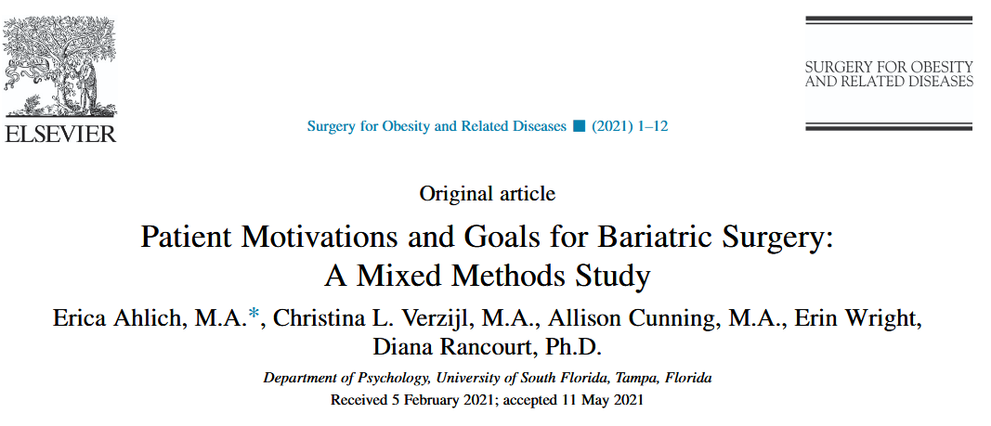

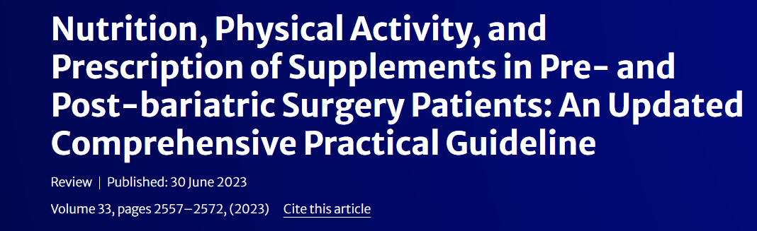

CAMBIAMENTO DI VITA

Slide 5


Il percorso del paziente bariatrico
Valutazione
Psicologica-
Chirurgica-
Nutrizionale
Idoneità
preoperatoria
CHIRURGIA
BARIATRICA
Follow-up multidisciplinare post-operatorio
CHIRURGIA PLASTICA RICOSTRUTTIVA post-MBS

Slide 6
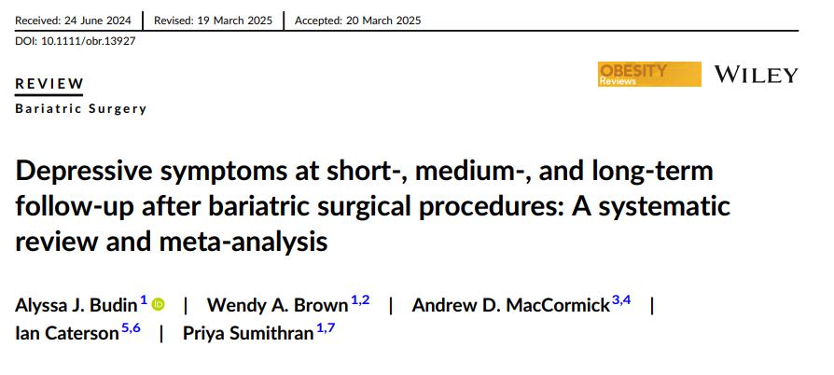
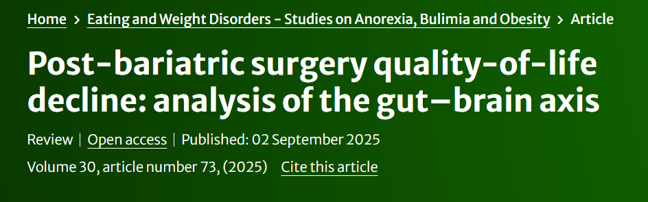

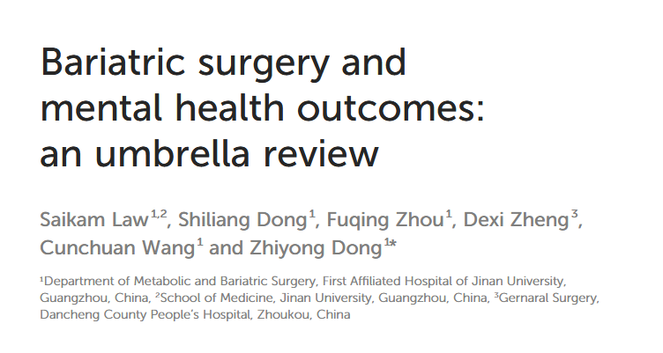

Dal Post-operatorio alla chirurgia plastica post MBS: un percorso da promuovere, ma con attenzione
Benefici: la chirurgia bariatrica può migliorare dimensioni come la depressione, l'ansia, e l'attenzione, ma questi studi ci dicono anche che possono iniziare a verificarsi delle condizioni da osservare attentamente: come un possibile aumento dell’uso di sostanze un riemergere nel lungo termine dei valori depressivi pre-operatori o alterazioni nel normale funzionamento dell'asse intestino-cervello (che a loro volta possono essere collegate a cambiamenti nelle emozioni).

Slide 7

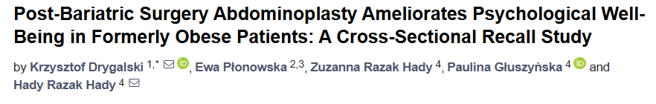

L’importanza di un nuovo assessment
I risultati del presente studio indicano che i sintomi depressivi possono attenuarsi dopo l'addominoplastica nei pazienti post-bariatrici, ma tuttavia una parte dei soggetti dello studio ha riportato un peggioramento della sintomatologia depressiva
Sebbene l'addominoplastica sia associata a ulteriori benefici psicologici, in particolare nella riduzione di ansia e sintomi depressivi, non migliora significativamente la percezione corporea, l'autostima o la funzionalità sessuale oltre gli effetti della chirurgia bariatrica.
Questo studio indica che la maggior parte dei pazienti sottoposti a chirurgia estetica ottiene esiti psicosociali e psicologici positivi, anche se una piccola parte presenta un rischio del peggioramento delle condizioni psicologiche quando c’è un disturbo pregresso.

Slide 8
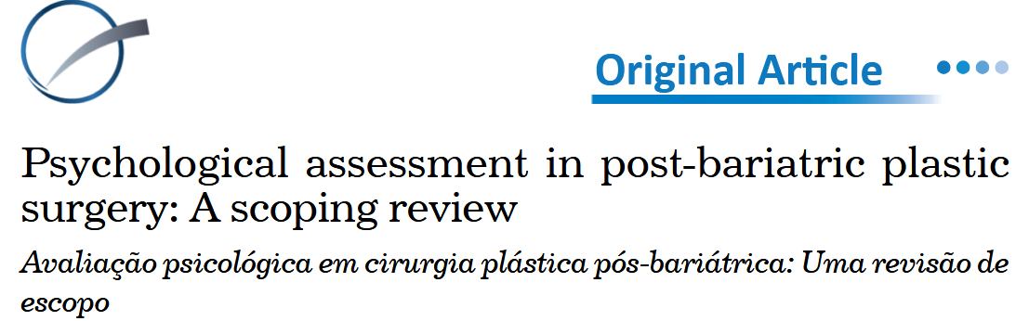
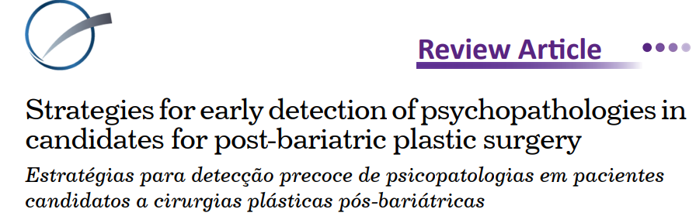
L’importanza di un nuovo assessment
A causa della veloce perdita di peso la pelle in eccesso diventa spesso per i pazienti post-bariatrici una fonte di complicanze legate non solo al disagio fisico ma anche psichico e in tal senso la chirurgia plastica è l’unica soluzione per poter risolvere questo problema.
Durante la fase di screening effettuata dal chirurgo plastico, la valutazione psicologica svolge un ruolo importante. In primo luogo, consente di esplorare i desideri, le aspettative, le ansie e le fantasie del pazientee se necessario inviarlo allo psicologo/psichiatra specialista
Il 60% delle persone che richiedono la chirurgia plastica dopo la chirurgia bariatrica presenta dei problemi psicologici. I più comuni in questo gruppo, sono depressione, disturbo d'ansia generalizzato e dismorfismo corporeo.
Importante è quindi lo screening psicologico, che va a valutare on solo la presenza di problemi pre-esistenti ma anche in preparazione all’intervento dimensioni come la motivazione del paziente per la chirurgia plastica. Questo è importante in quanto può rivelare possibili problemi psicologici, soprattutto quando la motivazione è prevalentemente esterna. La motivazione può essere suddivisa in fattori intrinseci, come il desiderio di salute, benessere e ripresa delle attività sociali e lavorative, e fattori estrinseci, come il desiderio di compiacere gli altri o ottenere benefici sociali. Sebbene entrambi i fattori siano importanti, i fattori intrinseci, che sono legati alla salute e alla qualità della vita, dovrebbero essere più significativi per il paziente.

Slide 9

Un percorso integrato
Valutazione
Psicologica-
Chirurgica-
Nutrizionale
CHIRURGIA
BARIATRICA
Follow-up multidisciplinare post-operatorio
Idoneità
preoperatoria
Valutazione/
idoneità operatoria
CHIRURGIA
BARIATRICA
Follow-up multidisciplinare post-operatorio
Valutazione/
idoneità operatoria
CHIRURGIA PLASTICA RICOSTRUTTIVA POST-MBS
Follow-up multidisciplinare post-operatorio
OBESITA’

Slide 10
Grazie

